Slide 1

MACHINE LEARNING YEARNING
Giảng viên hướng dẫn:
Thực hiện:
Nguyễn Anh Khoa - 31222410158
Đặng Văn Chiến - 3122410040

Slide 2
NỘI DUNG TÌM HIỂU
Bias & Variance (Thiên lệch và phương sai): 21 - 27
Learning Curves (Những đường cong học tập): 28 - 32
Comparing to human-level performance (So sánh với hiệu suất của con người): 33 - 35
Training and testing on different distributions (Đào tạo và thử nghiệm trên các bản phân phối khác nhau): 36 - 40

Slide 3
MACHINE LEARNING YEARNING
Bias & Variance
Thiên lệch (Bias):
Thiên lệch đề cập đến độ lệch hoặc sai khác của dự đoán của mô hình so với các giá trị thực tế.
Nếu mô hình có thiên lệch cao, nó thường đơn giản hóa quá mức vấn đề và không nắm bắt được các mối quan hệ phức tạp trong dữ liệu. Điều này dẫn đến hiệu suất kém trên cả tập huấn luyện và tập kiểm tra.
Các mô hình tuyến tính hoặc đơn giản có xu hướng có thiên lệch cao.
Phương sai (Variance)
Phương sai đo lường mức độ mà các dự đoán của mô hình thay đổi khi sử dụng các tập dữ liệu huấn luyện khác nhau.
Nếu một mô hình có phương sai cao, điều đó có nghĩa là mô hình "học quá mức" (overfitting) vào dữ liệu huấn luyện và không thể tổng quát hóa tốt cho dữ liệu mới. Điều này dẫn đến hiệu suất kém trên tập kiểm tra mặc dù có thể rất tốt trên tập huấn luyện.
Các mô hình phức tạp hơn, chẳng hạn như cây quyết định sâu hoặc mạng nơ-ron lớn, thường dễ có phương sai cao.

Slide 4
MACHINE LEARNING YEARNING
Bias & Variance
21. VÍ DỤ VỀ THIÊN LỆCH VÀ PHƯƠNG SAI
Trong bài toán phân loại mèo, chúng ta có thể phân tích các loại lỗi của các bộ phân loại khác nhau thông qua khái niệm độ thiên lệch (bias) và phương sai (variance):
Ví dụ 1:
Training Error: 1%
Dev Error: 11%
- Kết luận: Độ thiên lệch = 1%, Phương sai = 10%. Bộ phân loại này có phương sai cao (overfitting), vì nó có lỗi đào tạo rất thấp nhưng không tổng quát tốt cho tập phát triển.
Ví dụ 2:
Training Error: 15%
Dev Error: 16%
- Kết luận: Độ thiên lệch = 15%, Phương sai = 1%. Bộ phân loại này có thiên lệch cao (underfitting), nhưng phương sai thấp, vì nó không phù hợp tốt với tập huấn luyện nhưng hoạt động ổn định trên tập phát triển.

Slide 5

MACHINE LEARNING YEARNING
Bias & Variance
21. VÍ DỤ VỀ THIÊN LỆCH VÀ PHƯƠNG SAI
Ví dụ 3:
Training Error: 15%
Dev Error: 30%
- Kết luận: Độ thiên lệch = 15%, Phương sai = 15%. Bộ phân loại này có thiên lệch cao và phương sai cao, không hoạt động tốt trên cả hai tập dữ liệu.
Ví dụ 4:
Training Error: 0.5%
Dev Error: 1%
Kết luận: Bộ phân loại này có thiên lệch thấp và phương sai thấp, đạt hiệu suất tốt.

Slide 6
MACHINE LEARNING YEARNING
Bias & Variance
21. VÍ DỤ VỀ THIÊN LỆCH VÀ PHƯƠNG SAI
KẾT LUẬN CHUNG
Các ví dụ trên cho thấy sự quan trọng của việc hiểu rõ độ thiên lệch (bias) và phương sai (variance) trong các bài toán học máy. Đó là:
Overfitting và Underfitting.
Tình huống Kết hợp
Mô Hình Lý Tưởng

Slide 7
MACHINE LEARNING YEARNING
Bias & Variance
22.TỶ LỆ LỖI TỐI ƯU
Trong ví dụ nhận diện mèo, tỷ lệ lỗi lý tưởng mà một bộ phân loại tối ưu có thể đạt được gần như là 0%. Tuy nhiên, trong các bài toán phức tạp hơn như nhận diện giọng nói, tỷ lệ lỗi tối ưu có thể không phải là 0%. Chẳng hạn, nếu có 14% clip âm thanh bị nhiễu nền hoặc không thể hiểu được, ngay cả con người cũng không thể nhận diện chính xác.
Xét ví dụ:
1.Bài toán Nhận diện Giọng nói:
Training error: 15%
Dev error: 30%
Tỷ lệ lỗi huấn luyện gần với tỷ lệ lỗi tối ưu (14%), nhưng mô hình không tổng quát tốt, cho thấy cần cải thiện phương sai.

Slide 8
MACHINE LEARNING YEARNING
Bias & Variance
22.TỶ LỆ LỖI TỐI ƯU
2. Phân tích Tỷ lệ lỗi:
Tỷ lệ lỗi tối ưu (unavoidable bias): 14%
Thiên lệch có thể tránh được (avoidable bias): 1% (15% - 14%)
Phương sai: 15% (30% - 15%)
CÔNG THỨC
3.Ví dụ khác:
Training error: 15%
Dev error: 16%
Ở đây, thiên lệch có thể tránh được là 1%, và phương sai cũng là 1%
=> mô hình hoạt động khá tốt, chỉ kém 2% so với tỷ lệ lỗi tối ưu.
ĐỘ THIÊN LỆCH =
TỶ LỆ LỖI TỐI ƯU +
ĐỘ THIÊN LỆCH CÓ THỂ TRÁNH ĐƯỢC

Slide 9
MACHINE LEARNING YEARNING
Bias & Variance
22.TỶ LỆ LỖI TỐI ƯU
Lợi ích của tỷ lệ lỗi tối ưu:
Biết tỷ lệ lỗi tối ưu giúp xác định được khoảng cách giữa hiệu suất hiện tại của mô hình và hiệu suất tối đa mà nó có thể đạt được. Tỷ lệ lỗi tối ưu, còn được gọi là Bayes error rate, có thể ước lượng thông qua việc so sánh với hiệu suất của con người trong các tác vụ mà con người làm tốt.
KẾT LUẬN
Hiểu biết về các loại lỗi này cho phép các nhà khoa học dữ liệu xác định các bước tiếp theo trong việc cải thiện mô hình, giúp lựa chọn giữa các kỹ thuật giảm thiên lệch hoặc giảm phương sai.

Slide 10
MACHINE LEARNING YEARNING
Bias & Variance
23.GIẢI QUYẾT VẤN ĐỀ THIÊN LỆCH VÀ PHƯƠNG SAI
Để giải quyết vấn đề về thiên lệch và phương sai thì đây là 1 số cách đơn giản:
1. Đối với thiên lệch có thể tránh được cao:
Giải pháp: Tăng kích thước mô hình.
Ví dụ: có thể mở rộng mạng nơ-ron bằng cách thêm các lớp hoặc nơ-ron.
2.Đối với phương sai cao:
Giải pháp: Thêm dữ liệu vào tập huấn luyện.

Slide 11
MACHINE LEARNING YEARNING
Bias & Variance
23.GIẢI QUYẾT VẤN ĐỀ THIÊN LỆCH VÀ PHƯƠNG SAI
Thực tiễn
Trong thực tế, việc tăng kích thước mô hình có thể dẫn đến các vấn đề tính toán, vì việc huấn luyện mô hình lớn rất chậm. Ngoài ra, khả năng thu thập thêm dữ liệu cũng có giới hạn.
Các kiến trúc mô hình khác nhau (chẳng hạn như các kiến trúc mạng nơ-ron khác nhau) sẽ có các mức độ thiên lệch và phương sai khác nhau. Nghiên cứu gần đây trong lĩnh vực học sâu đã phát triển nhiều kiến trúc mô hình sáng tạo, và tài liệu học thuật có thể là nguồn cảm hứng tốt.

Slide 12
MACHINE LEARNING YEARNING
Bias & Variance
23.GIẢI QUYẾT VẤN ĐỀ THIÊN LỆCH VÀ PHƯƠNG SAI
Các yếu tố liên quan
Tăng kích thước mô hình thường làm giảm thiên lệch, nhưng cũng có thể làm tăng phương sai và nguy cơ overfitting. Tuy nhiên, vấn đề overfitting thường chỉ xảy ra khi không sử dụng phương pháp điều chỉnh (regularization).
Nếu bạn áp dụng học sâu với L2 regularization hoặc dropout và tìm ra tham số điều chỉnh tốt nhất cho tập phát triển, thì việc tăng kích thước mô hình thường sẽ không làm giảm hiệu suất mà có thể cải thiện hoặc giữ nguyên.

Slide 13
MACHINE LEARNING YEARNING
Bias & Variance
24.SỰ CÂN BẰNG GIỮA THIÊN LỆCH VÀ PHƯƠNG SAI
Khái niệm "Cân bằng giữa thiên lệch và phương sai" đề cập đến sự cân bằng giữa hai loại lỗi trong các thuật toán học máy:
1. Thiên lệch (Bias):
Lỗi do mô hình không đủ phức tạp để nắm bắt được các mẫu trong dữ liệu.
Ví dụ: Tăng kích thước mô hình (thêm nơ-ron hoặc lớp trong mạng nơ-ron) thường làm giảm thiên lệch nhưng có thể làm tăng phương sai.
2.Phương sai (Variance):
Lỗi do mô hình quá phức tạp, dẫn đến việc nó học thuộc các chi tiết không cần thiết trong dữ liệu huấn luyện.
Ví dụ: Thêm phương pháp điều chỉnh (regularization) thường làm tăng thiên lệch nhưng giảm phương sai.

Slide 14
MACHINE LEARNING YEARNING
Bias & Variance
24.SỰ CÂN BẰNG GIỮA THIÊN LỆCH VÀ PHƯƠNG SAI
Thực tế
Trong thời đại hiện nay, với việc có nhiều dữ liệu và khả năng sử dụng các mạng nơ-ron lớn (học sâu), sự cân bằng này ít hơn.
Có nhiều lựa chọn để giảm thiên lệch mà không làm tăng phương sai, và ngược lại.
Các chiến lược
Có thể tăng kích thước mạng nơ-ron và điều chỉnh phương pháp điều chỉnh để giảm thiên lệch mà không làm tăng đáng kể phương sai.
Thêm dữ liệu huấn luyện cũng giúp giảm phương sai mà không ảnh hưởng đến thiên lệch.
KẾT LUẬN
Việc chọn kiến trúc mô hình phù hợp cho nhiệm vụ có thể giúp giảm cả thiên lệch và phương sai cùng lúc, mặc dù điều này có thể khó khăn. Các chương tiếp theo sẽ thảo luận thêm về các kỹ thuật cụ thể để giải quyết vấn đề thiên lệch và phương sai.

Slide 15
MACHINE LEARNING YEARNING
Bias & Variance
25.CÁC KĨ THUẬT GIẢM THIÊN LỆCH CÓ THỂ TRÁNH
Nếu thuật toán học máy của bạn gặp vấn đề với thiên lệch có thể tránh được cao, có thể thử các kỹ thuật sau:
1.Tăng kích thước mô hình:
Thêm số lượng nơ-ron hoặc lớp để giảm thiên lệch, giúp mô hình phù hợp tốt hơn với tập huấn luyện.
Nếu điều này làm tăng phương sai, hãy sử dụng phương pháp điều chỉnh để khắc phục.
2.Chỉnh sửa các đặc trưng đầu vào:
Dựa trên phân tích lỗi để tạo ra các đặc trưng bổ sung giúp loại bỏ một số loại lỗi cụ thể.
Thêm đặc trưng mới có thể cải thiện cả thiên lệch và phương sai. Nếu tăng phương sai, hãy áp dụng phương pháp điều chỉnh.

Slide 16
MACHINE LEARNING YEARNING
Bias & Variance
25.CÁC KĨ THUẬT GIẢM THIÊN LỆCH CÓ THỂ TRÁNH
3.Giảm hoặc loại bỏ phương pháp điều chỉnh:
Việc này có thể giảm thiên lệch có thể tránh được, nhưng sẽ làm tăng phương sai.
4.Chỉnh sửa kiến trúc mô hình:
Thay đổi kiến trúc của mạng nơ-ron để phù hợp hơn với bài toán có thể ảnh hưởng đến cả thiên lệch và phương sai.
5.Phương pháp không hữu ích:
Thêm dữ liệu huấn luyện: Kỹ thuật này giúp giải quyết vấn đề phương sai, nhưng thường không có tác động đáng kể đến thiên vị.
KẾT LUẬN
Sử dụng các kỹ thuật này có thể giúp cải thiện hiệu suất của mô hình bằng cách giảm thiên vị có thể tránh được, tạo điều kiện cho việc tối ưu hóa mô hình trong các bài toán học máy.

Slide 17
MACHINE LEARNING YEARNING
Bias & Variance
26.PHÂN TÍCH LỖI TRÊN TẬP HUẤN LUYỆN
Để mô hình hoạt động tốt trên các tập phát triển (dev/test), trước tiên nó cần đạt hiệu suất tốt trên tập huấn luyện. Nếu mô hình có thiên lệch cao, việc thực hiện phân tích lỗi trên tập huấn luyện là rất quan trọng.
Quy trình phân tích lỗi:
Nghe Các ví dụ lỗi:
Nghe khoảng 100 ví dụ mà thuật toán xử lý kém để xác định các loại lỗi chính.
2.Phân loại lỗi:
Ghi lại và đếm các lỗi trong các loại khác nhau.

Slide 18
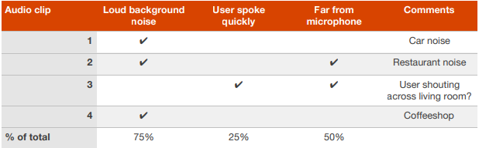
MACHINE LEARNING YEARNING
Bias & Variance
26.PHÂN TÍCH LỖI TRÊN TẬP HUẤN LUYỆN
3 trên 4 Clip âm thanh mắc phải lỗi tiếng ồn ngọại cảnh
1 Clip âm thanh (3) mắc phải lỗi người dùng nói nhanh
Clip âm thanh (2) và (3) mắc phải lỗi do người dùng nói ở xa micro

Slide 19
MACHINE LEARNING YEARNING
Bias & Variance
26.PHÂN TÍCH LỖI TRÊN TẬP HUẤN LUYỆN
3.Xác minh khả năng nhận diện âm thanh của con người:
Kiểm tra xem con người có thể hiểu và nhận diện chính xác các đoạn âm thanh hay không. Nếu tiếng ồn quá lớn đến mức không ai có thể nghe được, thì không hợp lý khi kỳ vọng rằng thuật toán có thể nhận diện chính xác.
KẾT LUẬN
Phân tích lỗi trên tập huấn luyện giúp xác định các vấn đề của mô hình và đề xuất giải pháp cải thiện. So sánh hiệu suất của thuật toán với khả năng của con người cũng rất quan trọng để đánh giá tính khả thi của mô hình.

Slide 20
MACHINE LEARNING YEARNING
Bias & Variance
27.CÁC KĨ THUẬT GIẢM PHƯƠNG SAI
Nếu thuật toán học của bạn gặp vấn đề với phương sai cao, có thể thử các kỹ thuật sau:
Thêm dữ liệu huấn luyện:
Đây là cách đơn giản và hiệu quả nhất để giảm phương sai, miễn là bạn có đủ dữ liệu và sức mạnh tính toán.
2.Thêm phương pháp điều chỉnh:
Sử dụng L2 regularization, L1 regularization hoặc dropout để giảm phương sai, mặc dù điều này có thể làm tăng thiên lệch.
3.Dừng sớm:
Dừng quá trình huấn luyện (gradient descent) sớm dựa trên lỗi trên tập phát triển. Kỹ thuật này cũng giảm phương sai nhưng có thể tăng thiên lệch.

Slide 21
MACHINE LEARNING YEARNING
Bias & Variance
27.CÁC KĨ THUẬT GIẢM PHƯƠNG SAI
4.Chọn lọc đặc trưng:
Giảm số lượng hoặc loại đặc trưng đầu vào có thể giúp giảm phương sai, nhưng cũng có thể làm tăng thiên lệch. Khi dữ liệu hạn chế, việc chọn lọc đặc trưng rất hữu ích.
5.Giảm kích thước mô hình:
Giảm số lượng nơ-ron hoặc lớp trong mô hình có thể làm giảm phương sai nhưng cũng có thể làm tăng thiên lệch. Tuy nhiên, thường thì việc thêm phương pháp điều chỉnh sẽ mang lại hiệu suất phân loại tốt hơn.
6.Chỉnh sửa đặc trưng đầu vào:
Tạo thêm các đặc trưng mới dựa trên phân tích lỗi có thể giúp cải thiện cả thiên lệch và phương sai. Nếu thêm đặc trưng làm tăng phương sai, hãy áp dụng phương pháp điều chỉnh.

Slide 22
MACHINE LEARNING YEARNING
Bias & Variance
27.CÁC KĨ THUẬT GIẢM PHƯƠNG SAI
7.Chỉnh sửa kiến trúc mô hình:
Điều chỉnh kiến trúc của mô hình (chẳng hạn như mạng nơ-ron) để phù hợp hơn với bài toán có thể ảnh hưởng đến cả thiên lệch và phương sai.
KẾT LUẬN
Sử dụng các kỹ thuật này có thể giúp cải thiện hiệu suất của mô hình bằng cách giảm phương sai, từ đó nâng cao khả năng tổng quát của thuật toán trong các bài toán học máy.

Slide 23
MACHINE LEARNING YEARNING
Learning Curves
28. CHẨN ĐOÁN THIÊN LỆCH VÀ PHƯƠNG SAI: ĐƯỜNG CONG HỌC TẬP
1.Giới thiệu đường cong học tập:
Phương pháp này giúp ước lượng phần lỗi do thiên vị và phương sai gây ra tốt hơn so với chỉ so sánh lỗi trên Training-Set và Dev-Set. Đường cong học tập vẽ lỗi trên Dev-Set theo kích thước của Training-Set.
Cách vẽ đường cong học tập: Để vẽ đường cong, ta huấn luyện thuật toán nhiều lần với các Training-Set có kích thước khác nhau (ví dụ: 100, 200, 300... mẫu dữ liệu). Lỗi trên Dev-set được tính toán cho mỗi kích thước Training-Set và được vẽ trên đồ thị. Dưới đây là 1 ví dụ:

Slide 24
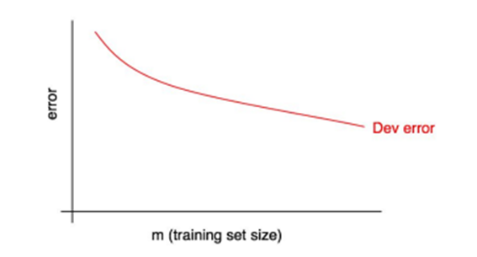
MACHINE LEARNING YEARNING
Learning Curves
28. CHẨN ĐOÁN THIÊN LỆCH VÀ PHƯƠNG SAI: ĐƯỜNG CONG HỌC TẬP
Dễ dàng thấy, khi kích thước của Training-Set tăng lên thì lỗi trên Dev-Set cũng giảm dần.

Slide 25
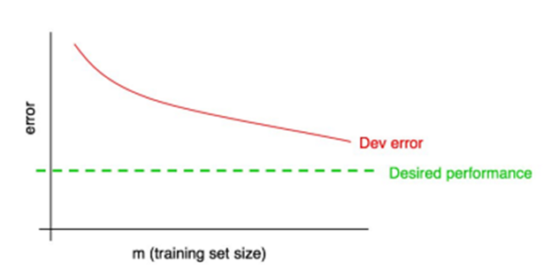
MACHINE LEARNING YEARNING
Learning Curves
28. CHẨN ĐOÁN THIÊN LỆCH VÀ PHƯƠNG SAI: ĐƯỜNG CONG HỌC TẬP
2.Mức lỗi mong muốn ("desired error rate"):
Đặt ra một mục tiêu về mức độ lỗi mà ta mong muốn đạt được. Mục tiêu này có thể dựa trên hiệu suất của con người, yêu cầu của sản phẩm, hoặc kinh nghiệm trước đây.
Thêm mức lỗi mong muốn vào đường cong: Vẽ thêm một đường ngang thể hiện mức lỗi mong muốn lên đồ thị đường cong học tập.

Slide 26
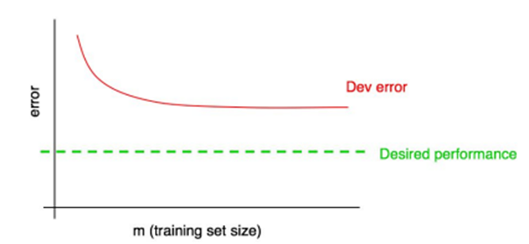
MACHINE LEARNING YEARNING
Learning Curves
28. CHẨN ĐOÁN THIÊN LỆCH VÀ PHƯƠNG SAI: ĐƯỜNG CONG HỌC TẬP
Ngoại suy và dự đoán: Quan sát đường cong, ta có thể ước lượng xem cần tăng kích thước tập huấn luyện bao nhiêu để đạt được mức lỗi mong muốn. Nếu đường cong đã bằng phẳng (Đường đỏ chạy song song đường xanh lá), chúng ta sẽ dừng việc tăng thêm dữ liệu vì nó sẽ không giúp ích thêm gì nữa.

Slide 27
MACHINE LEARNING YEARNING
Learning Curves
28. CHẨN ĐOÁN THIÊN LỆCH VÀ PHƯƠNG SAI: ĐƯỜNG CONG HỌC TẬP
3.Hạn chế của việc chỉ xem đường cong lỗi phát triển:
Chỉ dựa vào đường cong lỗi phát triển, việc ngoại suy và dự đoán chính xác hướng đi của đường cong khi có thêm dữ liệu là khó khăn. Để cải thiện việc dự đoán, ta nên vẽ thêm đường cong lỗi huấn luyện (training error) lên đồ thị. Điều này giúp ước lượng tốt hơn tác động của việc thêm dữ liệu.

Slide 28
MACHINE LEARNING YEARNING
Learning Curves
29. VẼ ĐƯỜNG CONG LỖI HUẤN LUYỆN
Lỗi của Dev-Test Set sẽ giảm khi tăng kích thước của Training Set. Tuy nhiên Training Error cũng sẽ tăng theo.
Cùng xét ví dụ phân loại mèo:
Trường hợp 1: Chúng ta có 2 bức ảnh. 1 là mèo và 1 không phải mèo. Vì kích thước huấn luyện nhỏ (chỉ có 2). Thuật toán học máy có thể ghi nhớ cả 2 ví dụ trong Training Set mà Training Error gần như đạt được là 0%.
Trường hợp 2: Chúng ta có hơn 100 bức ảnh mèo. Vì kích thước Training set lúc này lớn hơn nhiều dẫn đến việc thuật toán học máy có thể không ghi nhớ hết hoặc mắc phải một số lỗi trong quá trình huấn luyện( do ảnh mờ, nhãn sai,...). Lúc này Training Error sẽ tăng lên.

Slide 29
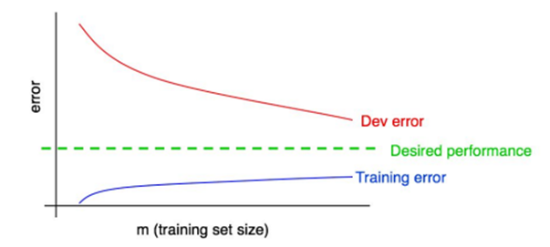
MACHINE LEARNING YEARNING
Learning Curves
29. VẼ ĐƯỜNG CONG LỖI HUẤN LUYỆN
Chúng ta sẽ thêm đường cong lỗi huấn luyện vào đồ thị như hình sau:
Đường cong lỗi huấn luyện (Xanh dương) sẽ luôn nằm dưới đường cong Dev Error (Đỏ).
Giải thích: Do đường cong Training Error xuất phát từ Training Set là tập dữ liệu dùng để huấn luyện mô hình cho nên nó sẽ đạt hiệu suất tối ưu hơn. Đường cong Dev Error xuất phát từ Dev Set là tập dữ liệu mà mô hình chưa từng nhận biết. Do mô hình chưa được tối ưu hóa trên Dev Set cho nên hiệu suất sẽ kém hơn dẫn đến việc Dev Error luôn cao hơn Training Error.

Slide 30
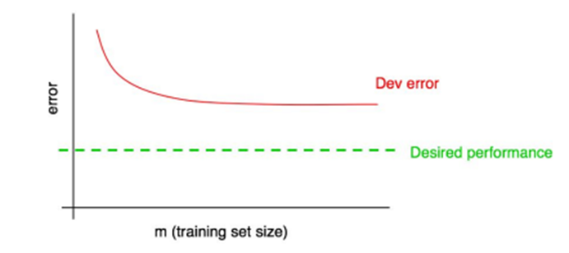
MACHINE LEARNING YEARNING
Learning Curves
30.DIỄN GIẢI VỀ ĐƯỜNG CONG HỌC TẬP: THIÊN LỆCH CAO
Xét đồ thị này:
Khi mà đường cong Dev Error ổn định, việc tăng kích thước của Training Set sẽ không làm tăng hiệu suất mô hình.

Slide 31
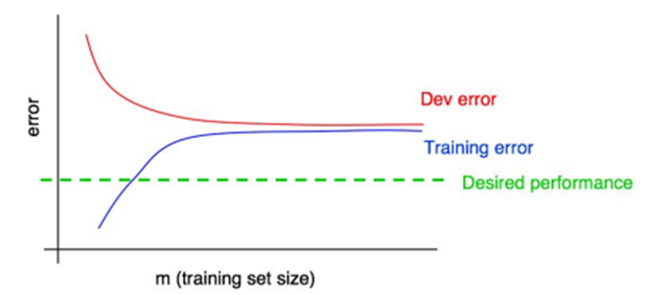
MACHINE LEARNING YEARNING
Learning Curves
30.DIỄN GIẢI VỀ ĐƯỜNG CONG HỌC TẬP: THIÊN LỆCH CAO
Khi chúng ta thêm đường cong Training Error vào:
Việc tăng kích thuớc của Training Set không cải thiện hiệu suất. Ngược lại còn làm tăng Training Error
Khi Training Error đã cao hơn Desired Performance, khoảng cách giữa 2 đường này càng ngày càng xa. Và khoảng cách này cho thấy được độ thiên lệch cao nhất khi Training Set đạt kích thước lớn nhất. => Điều này cho thấy mô hình đang có độ thiên lệch (bias) lớn, không thể học được các đặc trưng cần thiết từ dữ liệu, dù có bao nhiêu dữ liệu đi nữa.

Slide 32
MACHINE LEARNING YEARNING
Learning Curves
30.DIỄN GIẢI VỀ ĐƯỜNG CONG HỌC TẬP: THIÊN LỆCH CAO
KẾT LUẬN:
Vẽ đường cong học tập đầy đủ cho chúng ta một bức tranh toàn diện hơn về hiệu suất của các thuật toán trên các kích thước bộ đào tạo khác nhau

Slide 33
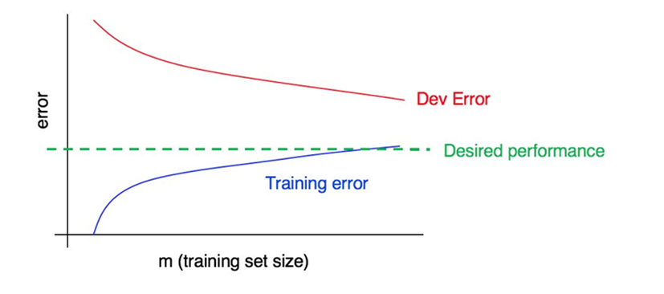
MACHINE LEARNING YEARNING
Learning Curves
31.GIẢI THÍCH ĐƯỜNG CONG HỌC TẬP: CÁC TRƯỜNG HỢP KHÁC
Xem xét đồ thị này:
Đường cong lỗi huấn luyện (màu xanh dương) tương đối thấp, trong khi đường cong lỗi trên tập phát triển (màu đỏ) lại cao hơn nhiều so với lỗi huấn luyện
Điều này cho thấy rằng độ lệch (bias) nhỏ, nhưng phương sai (variance) thì lớn. Việc thêm nhiều dữ liệu huấn luyện có thể giúp thu hẹp khoảng cách giữa lỗi phát triển và lỗi huấn luyện.

Slide 34
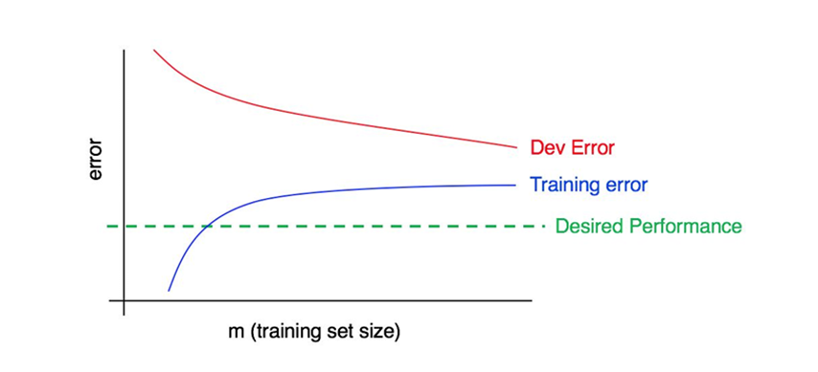
MACHINE LEARNING YEARNING
Learning Curves
31.GIẢI THÍCH ĐƯỜNG CONG HỌC TẬP: CÁC TRƯỜNG HỢP KHÁC
Tiếp theo hãy xem xét đồ thị này:
Lần này, lỗi huấn luyện lớn, vì nó cao hơn nhiều so với mức hiệu suất mong muốn. Lỗi trên tập phát triển (dev) cũng lớn hơn đáng kể so với lỗi huấn luyện. Do đó, bạn đang gặp phải vấn đề về cả độ lệch (bias) và phương sai (variance) đáng kể. Bạn sẽ cần tìm cách giảm cả hai yếu tố này trong thuật toán của mình.

Slide 35
MACHINE LEARNING YEARNING
Learning Curves
32.ĐỒ THỊ HÓA ĐƯỜNG CONG HỌC TẬP
Khi bạn có một tập huấn luyện nhỏ, việc vẽ đường cong học tập có thể gặp phải vấn đề nhiễu (dao động không ổn định) do dữ liệu ít. Điều này xảy ra vì các tập huấn luyện nhỏ ngẫu nhiên có thể không đại diện tốt cho phân phối tổng thể, dẫn đến sai số đào tạo và phát triển dao động ngẫu nhiên. Ví dụ:
+ Nếu bạn chọn ngẫu nhiên 10 ví dụ từ 100 để huấn luyện, bạn có thể chọn phải một tập con không đại diện hoặc không cân bằng, làm tăng khả năng sai số.
+ Trường hợp dữ liệu bị lệch lớp (phân phối không đồng đều giữa các lớp) hoặc có nhiều lớp (ví dụ, nhận dạng 100 loài động vật khác nhau), thì khả năng chọn phải một tập con không đại diện càng lớn. Ví dụ, nếu chỉ có 20% dữ liệu là ví dụ dương tính, việc chọn một tập con ngẫu nhiên nhỏ có thể dẫn đến không có ví dụ dương tính nào, khiến mô hình khó học đúng.

Slide 36
MACHINE LEARNING YEARNING
Learning Curves
32.ĐỒ THỊ HÓA ĐƯỜNG CONG HỌC TẬP
Giải pháp để giảm nhiễu cho đường cong học tập
Sử dụng nhiều mẫu ngẫu nhiên: Thay vì chỉ huấn luyện một mô hình trên một tập con nhỏ, hãy huấn luyện nhiều mô hình trên các tập con khác nhau (mỗi tập con là một mẫu ngẫu nhiên từ tập gốc). Sau đó, tính và vẽ lỗi trung bình trên các tập con này để có đường cong học tập mượt hơn.
Ví dụ: Lấy mẫu 10 ví dụ khác nhau từ tập gốc 100 lần, huấn luyện 3-10 mô hình khác nhau, và tính toán lỗi trung bình.
2.Chọn tập con cân bằng: Nếu dữ liệu bị lệch về một lớp hoặc có nhiều lớp, hãy chọn một tập con cân bằng thay vì lấy mẫu ngẫu nhiên. Điều này có thể đảm bảo rằng tỷ lệ các ví dụ từ mỗi lớp gần với tỷ lệ trong tập huấn luyện gốc.
Ví dụ: Đảm bảo rằng trong 10 ví dụ, có 2 ví dụ dương tính và 8 ví dụ âm tính.

Slide 37
MACHINE LEARNING YEARNING
Learning Curves
32.ĐỒ THỊ HÓA ĐƯỜNG CONG HỌC TẬP
Khi nào nên sử dụng kỹ thuật này?
Chỉ nên áp dụng các kỹ thuật này nếu đường cong học tập hiện tại quá nhiễu để thấy rõ xu hướng. Nếu tập huấn luyện lớn (ví dụ, trên 10.000 ví dụ) và phân phối lớp không bị lệch nhiều, có thể không cần các kỹ thuật này.
Tiết kiệm tài nguyên khi vẽ đường cong học tập:
Vẽ đường cong học tập có thể tốn nhiều tài nguyên, đặc biệt khi bạn cần huấn luyện nhiều mô hình với số lượng ví dụ lớn. Để giảm tài nguyên, thay vì chọn kích thước tập huấn luyện tăng đều (1.000, 2.000, 3.000...), có thể tăng theo cấp số nhân (1.000, 2.000, 4.000, 6.000, 10.000). Điều này giúp giữ nguyên thông tin xu hướng mà không cần quá nhiều mô hình.
Kết luận: vẽ đường cong học tập giúp hiểu rõ hiệu suất của mô hình theo kích thước dữ liệu, nhưng cần có cách xử lý để giảm nhiễu khi dữ liệu nhỏ hoặc bị lệch phân phối.

Slide 38
MACHINE LEARNING YEARNING
Comparing to human-level performance
33.TẠI SAO CHÚNG TA SO SÁNH VỚI HIỆU SUẤT CON NGƯỜI
So sánh với hiệu suất của con người giúp tối ưu hóa hệ thống học máy trong các nhiệm vụ mà con người làm tốt, như nhận dạng hình ảnh hay giọng nói.
Các lý do cụ thể bao gồm:
Thu thập dữ liệu dễ dàng hơn: Con người có thể dán nhãn dữ liệu chính xác hơn, cung cấp dữ liệu huấn luyện chất lượng cao cho thuật toán.
Dễ phân tích lỗi: Khi hệ thống học máy mắc lỗi, ta có thể dựa vào trực giác của con người để xác định và cải thiện.
Đặt mục tiêu hiệu suất: Hiệu suất con người cung cấp một tỷ lệ lỗi tối ưu để so sánh. Điều này giúp nhóm có mục tiêu rõ ràng, nhanh chóng phát hiện và giảm độ lệch tránh được (bias).

Slide 39
MACHINE LEARNING YEARNING
Comparing to human-level performance
33.TẠI SAO CHÚNG TA SO SÁNH VỚI HIỆU SUẤT CON NGƯỜI
Tuy nhiên, một số nhiệm vụ mà con người không giỏi như dự đoán thị trường hay gợi ý sản phẩm lại đòi hỏi phương pháp khác. Ví dụ, khó thu thập nhãn tối ưu, trực giác của con người không đáng tin cậy và khó xác định tỷ lệ lỗi tối ưu.
Ví dụ minh họa: Nếu hệ thống nhận dạng mèo của bạn có tỷ lệ lỗi 10% và con người có tỷ lệ lỗi 2%, thì mục tiêu của bạn là giảm 8% lỗi tránh được để đạt hiệu suất tối ưu.

Slide 40
MACHINE LEARNING YEARNING
Comparing to human-level performance
34.CÁCH XÁC ĐỊNH HIỆU SUẤT CON NGƯỜI
Giả sử bạn đang làm việc trên một ứng dụng hình ảnh y tế tự động đưa ra chẩn đoán từ hình ảnh X-quang. Một người điển hình không có nền tảng y tế trước đó ngoài một số đào tạo cơ bản đạt được 15% lỗi trong nhiệm vụ này. Một bác sĩ trẻ đạt được 10% lỗi. Một bác sĩ giàu kinh nghiệm đạt được 5% lỗi. Và một nhóm nhỏ các bác sĩ thảo luận và tranh luận về từng hình ảnh đạt được 2% lỗi. Tỷ lệ lỗi nào trong số này xác định “hiệu suất của con người”?

Slide 41
MACHINE LEARNING YEARNING
Comparing to human-level performance
34.CÁCH XÁC ĐỊNH HIỆU SUẤT CON NGƯỜI
Trong trường hợp này, tôi sẽ sử dụng 2% làm thước đo hiệu suất của con người cho tỷ lệ lỗi tối ưu của chúng tôi. Bạn cũng có thể đặt 2% làm mức hiệu suất mong muốn vì tất cả ba lý do từ chương trước để so sánh với hiệu suất của con người đều áp dụng:
Dễ dàng thu thập dữ liệu từ người dán nhãn: Các bác sĩ có thể cung cấp nhãn chính xác cho thuật toán học.
Phân tích lỗi dựa trên trực giác của con người: Các bác sĩ có thể sử dụng trực giác của họ để hiểu sai sót của thuật toán và cải thiện nó.
Đặt mục tiêu hiệu suất: Sử dụng hiệu suất cấp độ con người để ước tính tỷ lệ lỗi tối ưu và cũng đặt "tỷ lệ lỗi mong muốn" có thể đạt được. Trong trường hợp này, có thể sử dụng 2% làm ước tính tỷ lệ lỗi tối ưu. Mặc dù tỷ lệ lỗi tối ưu có thể thấp hơn 2%, nhưng không thể cao hơn, vì một nhóm bác sĩ có thể đạt được 2% lỗi. Ngược lại, việc sử dụng 5% hoặc 10% làm ước tính tỷ lệ lỗi tối ưu là không hợp lý, vì chúng ta biết những ước tính này chắc chắn quá cao.

Slide 42
MACHINE LEARNING YEARNING
Comparing to human-level performance
35.VƯỢT QUA HIỆU SUẤT CON NGƯỜI
Khi một hệ thống học máy vượt qua hiệu suất con người (ví dụ: đạt 8% lỗi trong khi con người đạt 10% trong nhận dạng giọng nói trong môi trường nhiễu), vẫn có thể cải thiện hệ thống bằng cách tập trung vào các tập dữ liệu con mà con người vẫn làm tốt hơn. Nếu có tập con mà con người nhận diện tốt hơn hệ thống (ví dụ: phiên âm giọng nói nhanh), các kỹ thuật sau có thể giúp hệ thống cải thiện:
Thu thập nhãn chính xác hơn từ con người cho các mẫu phức tạp.
Dựa vào trực giác của con người để tìm hiểu lý do hệ thống sai.
Đặt mục tiêu cải thiện với các tập con mà con người thực hiện tốt hơn.
Miễn là còn các ví dụ trong tập phát triển mà con người đúng và thuật toán sai, các kỹ thuật cải thiện sẽ vẫn có hiệu quả. Tuy nhiên, đối với các ứng dụng mà máy móc đã vượt qua hiệu suất con người, tiến bộ thường chậm hơn do khó xác định lỗi rõ ràng

Slide 43
MACHINE LEARNING YEARNING
Training and testing on different distributions
36.KHI NÀO NÊN ĐÀO TẠO VÀ THỬ NGHIỆM TRÊN CÁC TẬP PHÂN PHỐI KHÁC NHAU
Khi xây dựng một hệ thống học máy, đôi khi tập huấn luyện (train) và các tập phát triển (dev) hoặc kiểm tra (test) đến từ các phân phối khác nhau, điều này đặc biệt phổ biến trong kỷ nguyên dữ liệu lớn. Ví dụ, bạn có một ứng dụng hình ảnh mèo với:
10.000 ảnh người dùng tải lên: phản ánh chính xác dữ liệu thực tế mà hệ thống cần tối ưu hóa.
200.000 ảnh từ internet: rất hữu ích cho huấn luyện nhưng không phản ánh hoàn toàn dữ liệu thực tế của ứng dụng.
Trong trường hợp này:
Nên dùng 10.000 ảnh người dùng cho tập dev và test để đảm bảo chúng phản ánh dữ liệu thực tế.
Sử dụng tập ảnh từ internet cho tập huấn luyện nhằm cung cấp nhiều dữ liệu hơn cho mô hình, dù phân phối khác biệt.

Slide 44
MACHINE LEARNING YEARNING
Training and testing on different distributions
36.KHI NÀO NÊN ĐÀO TẠO VÀ THỬ NGHIỆM TRÊN CÁC TẬP PHÂN PHỐI KHÁC NHAU
Tại sao không trộn tất cả dữ liệu lại?
Nếu trộn ngẫu nhiên 210.000 hình ảnh, thì tập dev/test sẽ có phần lớn ảnh từ internet (≈97,6%), không đại diện cho phân phối bạn cần tối ưu hóa. Tương tự, nếu xây dựng hệ thống nhận dạng giọng nói cho địa chỉ, bạn nên:
Dùng 10.000 ví dụ về địa chỉ từ người dùng cho tập dev/test.
Dùng các ví dụ về các cuộc hội thoại thông thường (không phải địa chỉ) cho tập huấn luyện cùng với một số ví dụ về địa chỉ.
Thách thức của các phân phối khác nhau giữa các tập
Huấn luyện trên dữ liệu từ phân phối khác có thể gây ra thách thức, nhưng với khối lượng lớn dữ liệu, mô hình vẫn có thể đạt hiệu quả cao hơn bằng cách học hỏi từ dữ liệu phong phú.

Slide 45
MACHINE LEARNING YEARNING
Training and testing on different distributions
37. LÀM SAO ĐỂ QUYẾT ĐỊNH CÓ NÊN SỬ DỤNG HẾT TẤT CẢ DỮ LIỆU CỦA BẠN HAY KHÔNG?
Khi quyết định có nên sử dụng tất cả dữ liệu của mình hay không, bạn cần cân nhắc các yếu tố sau:
Phân phối của dữ liệu có tương đồng với mục tiêu dev/test: Nếu tập dữ liệu dev/test của bạn phản ánh dữ liệu thực tế mà bạn muốn tối ưu hóa (ví dụ như 10.000 hình ảnh mèo do người dùng tải lên), thì bạn nên tập trung vào các dữ liệu tương tự trong huấn luyện. Trong trường hợp có thêm dữ liệu từ một nguồn khác (như 20.000 hình ảnh mèo từ internet), bạn nên cân nhắc việc thêm dữ liệu này vào tập huấn luyện, vì nó có thể hỗ trợ cho khả năng nhận diện mèo.
Sức mạnh tính toán của mô hình: Nếu bạn sử dụng mô hình mạng nơ-ron lớn và linh hoạt, bạn có thể thêm dữ liệu từ nhiều nguồn khác nhau mà không sợ mô hình “hết dung lượng” để học các đặc điểm quan trọng từ cả hai nguồn dữ liệu. Tuy nhiên, nếu mạng nơ-ron có giới hạn về kích thước, các đặc điểm không liên quan có thể chiếm dụng không gian học tập, ảnh hưởng đến khả năng của mô hình.
Loại bỏ dữ liệu không hữu ích: Nếu có dữ liệu không liên quan đến mục tiêu cuối cùng (ví dụ như tài liệu lịch sử không chứa ảnh mèo trong bài toán phát hiện mèo), việc đưa chúng vào tập huấn luyện sẽ làm lãng phí tài nguyên tính toán mà không cải thiện hiệu suất.

Slide 46
MACHINE LEARNING YEARNING
Training and testing on different distributions
37. LÀM SAO ĐỂ QUYẾT ĐỊNH CÓ NÊN SỬ DỤNG HẾT TẤT CẢ DỮ LIỆU CỦA BẠN HAY KHÔNG?
Tóm lại: Hãy cân nhắc thêm các dữ liệu khác vào tập huấn luyện nếu dữ liệu đó có thể cải thiện khả năng tổng quát của mô hình và nếu bạn có đủ tài nguyên tính toán. Tuy nhiên, nếu dữ liệu không hỗ trợ cho mục tiêu của bạn hoặc nếu mô hình của bạn có giới hạn, hãy loại bỏ các dữ liệu không liên quan để tránh làm giảm hiệu suất của mô hình.

Slide 47
MACHINE LEARNING YEARNING
Training and testing on different distributions
38. CÁCH QUYẾT ĐỊNH CÓ BAO GỒM DỮ LIỆU NHẤT QUÁN HAY KHÔNG
Giả sử bạn muốn học cách dự đoán giá nhà ở Thành phố New York. Dựa vào kích thước của một ngôi nhà (đặc trưng đầu vào x), bạn muốn dự đoán giá (nhãn mục tiêu y).
Giá nhà ở Thành phố New York rất cao. Giả sử bạn có một bộ dữ liệu thứ hai về giá nhà ở Detroit, Michigan, nơi mà giá nhà thấp hơn nhiều. Bạn có nên bao gồm dữ liệu này vào bộ huấn luyện của mình không?
Khi kích thước x giống nhau, giá của một ngôi nhà y rất khác nhau tùy thuộc vào việc nó ở Thành phố New York hay ở Detroit. Nếu bạn chỉ quan tâm đến việc dự đoán giá nhà ở Thành phố New York, việc kết hợp hai bộ dữ liệu này sẽ làm giảm hiệu suất của bạn. Trong trường hợp này, tốt hơn là nên bỏ qua dữ liệu không nhất quán từ Detroit.

Slide 48
MACHINE LEARNING YEARNING
Training and testing on different distributions
38. CÁCH QUYẾT ĐỊNH CÓ BAO GỒM DỮ LIỆU NHẤT QUÁN HAY KHÔNG
Làm thế nào ví dụ về Thành phố New York và Detroit khác với ví dụ về hình ảnh mèo trên ứng dụng di động và trên internet?
Ví dụ về hình ảnh mèo khác biệt vì, với một bức tranh đầu vào x, ta có thể dự đoán một cách đáng tin cậy nhãn y cho biết liệu có mèo hay không, ngay cả khi không biết bức tranh đó có phải là hình ảnh từ internet hay từ ứng dụng di động. Nghĩa là, có một hàm f(x) mà ánh xạ một cách đáng tin cậy từ đầu vào x đến đầu ra mục tiêu y, ngay cả khi không biết nguồn gốc của x. Do đó, nhiệm vụ nhận diện từ hình ảnh internet là "nhất quán" với nhiệm vụ nhận diện từ hình ảnh ứng dụng di động. Điều này có nghĩa là việc bao gồm tất cả dữ liệu không có nhiều nhược điểm (ngoài chi phí tính toán), và có thể có một số lợi ích đáng kể. Ngược lại, dữ liệu của Thành phố New York và Detroit thì không nhất quán. Khi kích thước x (kích thước ngôi nhà) giống nhau, giá rất khác nhau tùy thuộc vào nơi mà ngôi nhà đó ở. ( Có một cách để giải quyết vấn đề dữ liệu từ Detroit không nhất quán với dữ liệu từ Thành phố New York, đó là thêm một đặc trưng bổ sung vào mỗi ví dụ huấn luyện để chỉ định thành phố. Với một đầu vào x—bây giờ chỉ rõ thành phố—giá trị mục tiêu y bây giờ trở nên rõ ràng. Tuy nhiên, trong thực tế, tôi không thấy điều này thường xuyên được thực hiện.)

Slide 49
MACHINE LEARNING YEARNING
Training and testing on different distributions
38. CÁCH QUYẾT ĐỊNH CÓ BAO GỒM DỮ LIỆU NHẤT QUÁN HAY KHÔNG
Tóm lại:
Chỉ nên thêm dữ liệu không nhất quán nếu nó hỗ trợ mục tiêu dự đoán của bạn. Nếu không, dữ liệu này có thể làm giảm hiệu suất và nên được loại bỏ

Slide 50
MACHINE LEARNING YEARNING
Training and testing on different distributions
39.TRỌNG SỐ DỮ LIỆU
Giả sử bạn có 200.000 hình ảnh từ internet và 5.000 hình ảnh từ người dùng ứng dụng di động của bạn. Tỷ lệ giữa kích thước của các bộ dữ liệu là 40:1. Về lý thuyết, miễn là bạn xây dựng một mạng nơ-ron đủ lớn và huấn luyện nó đủ lâu trên tất cả 205.000 hình ảnh, thì không có hại gì khi cố gắng làm cho thuật toán hoạt động tốt trên cả hình ảnh internet và hình ảnh từ ứng dụng di động.
Tuy nhiên, trong thực tế, việc có số lượng hình ảnh internet nhiều gấp 40 lần hình ảnh từ ứng dụng di động có thể đồng nghĩa với việc bạn cần phải chi 40 lần (hoặc nhiều hơn) tài nguyên tính toán để mô hình hóa cả hai loại, so với việc chỉ huấn luyện trên 5.000 hình ảnh

Slide 51
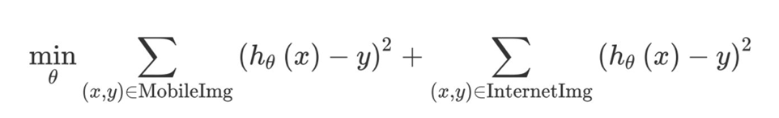
MACHINE LEARNING YEARNING
Training and testing on different distributions
39.TRỌNG SỐ DỮ LIỆU
Nếu bạn không có tài nguyên tính toán lớn, bạn có thể giảm trọng số của các hình ảnh từ internet như một sự thỏa hiệp.
Ví dụ, giả sử mục tiêu tối ưu hóa của bạn là sai số bình phương (Đây không phải là lựa chọn tốt cho một nhiệm vụ phân loại, nhưng nó sẽ đơn giản hóa lời giải thích của chúng tôi). Do đó, thuật toán học của chúng ta cố gắng tối ưu hóa:
Tổng đầu tiên ở trên là trên 5.000 hình ảnh từ ứng dụng di động, và tổng thứ hai là trên 200.000 hình ảnh từ internet.

Slide 52

MACHINE LEARNING YEARNING
Training and testing on different distributions
39.TRỌNG SỐ DỮ LIỆU
Bạn có thể tối ưu hóa với một tham số bổ sung β:
Nếu bạn đặt β=1/40, , thuật toán sẽ cung cấp trọng số bằng nhau cho 5.000 hình ảnh từ ứng dụng di động và 200.000 hình ảnh từ internet. Bạn cũng có thể thiết lập tham số β cho các giá trị khác, có thể là bằng cách điều chỉnh trên tập phát triển.
Bằng cách giảm trọng số cho các hình ảnh từ internet, bạn sẽ không cần phải xây dựng một mạng nơ-ron lớn để đảm bảo thuật toán hoạt động tốt trên cả hai loại tác vụ. Loại điều chỉnh trọng số này chỉ cần thiết khi bạn nghi ngờ rằng dữ liệu bổ sung (hình ảnh từ internet) có phân phối rất khác so với bộ dữ liệu phát triển/kiểm tra, hoặc nếu dữ liệu bổ sung lớn hơn nhiều so với dữ liệu có cùng phân phối với bộ phát triển/kiểm tra.

Slide 53
MACHINE LEARNING YEARNING
Training and testing on different distributions
40.KHÁI QUÁT TỪ TẬP ĐÀO TẠO ĐẾN TẬP PHÁT TRIỂN
Khi áp dụng Machine Learning, nếu phân phối của tập huấn luyện khác với tập phát triển/test, thuật toán có thể không hoạt động tốt như mong muốn trên tập phát triển/test. Một số vấn đề có thể xảy ra bao gồm:
Thuật toán không hoạt động tốt trên tập huấn luyện: Đây là dấu hiệu của độ thiên lệch cao (bias), nghĩa là mô hình chưa học được tốt từ tập huấn luyện.
Thuật toán hoạt động tốt trên tập huấn luyện nhưng không tổng quát hóa tốt cho dữ liệu chưa thấy từ cùng phân phối: Đây là vấn đề về độ phương sai cao (variance).
Thuật toán tổng quát hóa tốt trên dữ liệu cùng phân phối với tập huấn luyện, nhưng không hoạt động tốt trên dữ liệu từ phân phối tập phát triển/test: Đây là vấn đề không tương thích dữ liệu vì tập huấn luyện không phù hợp với dữ liệu mà bạn muốn áp dụng mô hình.

Slide 54
MACHINE LEARNING YEARNING
Training and testing on different distributions
40.KHÁI QUÁT TỪ TẬP ĐÀO TẠO ĐẾN TẬP PHÁT TRIỂN
Ví dụ, nếu con người nhận diện mèo với độ chính xác cao, nhưng thuật toán của bạn có:
1% lỗi trên tập huấn luyện,
1.5% lỗi trên dữ liệu mới cùng phân phối với tập huấn luyện,
10% lỗi trên tập phát triển.
Điều này cho thấy có vấn đề không tương thích dữ liệu giữa tập huấn luyện và tập phát triển.

Slide 55
MACHINE LEARNING YEARNING
Training and testing on different distributions
40.KHÁI QUÁT TỪ TẬP ĐÀO TẠO ĐẾN TẬP PHÁT TRIỂN
Cách khắc phục vấn đề không tương thích dữ liệu
Một cách để chẩn đoán và khắc phục các vấn đề này là tạo thêm một tập dữ liệu gọi là tập phát triển huấn luyện từ cùng phân phối với tập huấn luyện.
Khi đó, bạn sẽ có bốn tập dữ liệu:
Tập huấn luyện: Dùng để huấn luyện thuật toán (ví dụ: hình ảnh từ Internet + di động).
Tập phát triển huấn luyện: Được lấy từ cùng phân phối với tập huấn luyện, dùng để theo dõi tiến trình học của thuật toán.
Tập phát triển: Được lấy từ cùng phân phối với tập kiểm tra, thể hiện dữ liệu mà mô hình cuối cùng cần hoạt động tốt.
Tập kiểm tra: Dùng để đánh giá cuối cùng, từ cùng phân phối với tập phát triển.

Slide 56
MACHINE LEARNING YEARNING
Training and testing on different distributions
40.KHÁI QUÁT TỪ TẬP ĐÀO TẠO ĐẾN TẬP PHÁT TRIỂN
Đánh giá hiệu suất với các tập dữ liệu này
Với bốn tập dữ liệu này, bạn có thể đánh giá:
Lỗi huấn luyện trên tập huấn luyện.
Khả năng tổng quát hóa của thuật toán với dữ liệu mới từ cùng phân phối tập huấn luyện qua tập phát triển huấn luyện.
trên nhiệm vụ qua tập phát triển và tập kiểm tra.
Bằng cách này, bạn có thể xác định rõ vấn đề đang nằm ở độ thiên lệch, phương sai, hay không tương thích dữ liệu, và có cách tiếp cận khắc phục phù hợp.

Slide 57
MACHINE LEARNING YEARNING
CẢM ƠN THẦY VÀ CÁC BẠN ĐÃ LẮNG NGHE!

